Slide 1
Réseau ATB
CPias Ile-de-France résultats 2017
Surveillance de la consommation
des antibiotiques dans les établissements de santé

Slide 2
participation
235 établissements de santé (ES) en 2017

Slide 3
Es participants (2)
57,5% des ES de la région
73,3% des lits de la région

Slide 4
Es participants (3)
Selon le statut: 28,9% public, 17,4% Espic, 53,6% privé
Participation par catégorie d’ES

Slide 5
Es participants (4)
Participation au sein des catégories d’ES

Slide 6
Es participants (5)
Participation selon la taille des ES

Slide 7
Consommations d’antibiotiques
Dans l’ensemble de l’établissement (N=235)

Slide 8
Consommations totales d’atb en fonction du % de lits de court séjour (CS)
>2/3 de lits de CS | Groupe 1 | ≤ 300 lits | 85 ES
 |  | > 300 lits | 28 ES
>1/3 à ≤2/3 de lits de CS | Groupe 2 |  | 22 ES
≤1/3 lits de CS | Groupe 3 |  | 100 ES

Slide 9
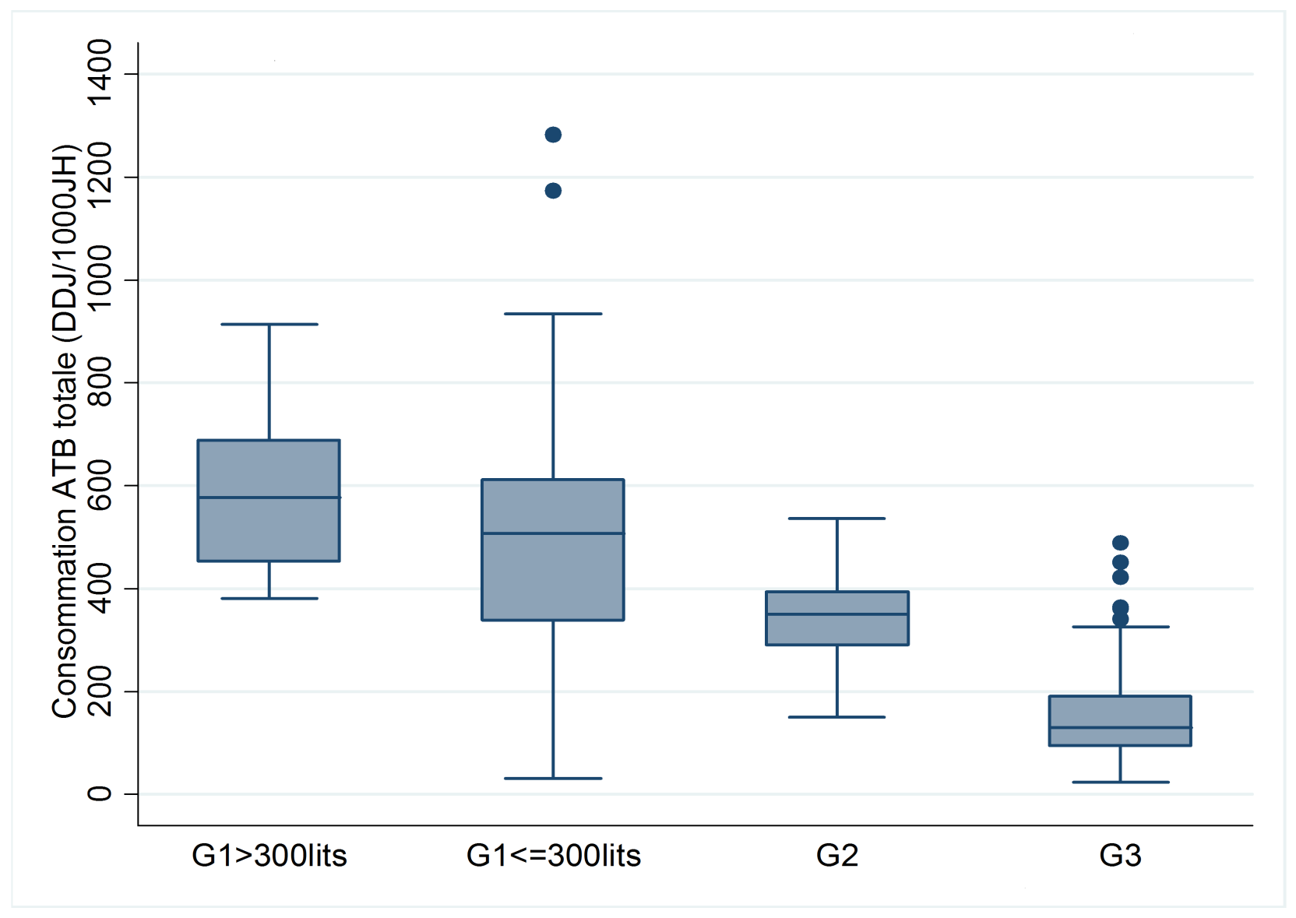
Consommations totales d’atb

Slide 10
Consommations des principales familles ou molécules d’atb
Molécules | Médiane | p25 – p75
CONSOMMATION TOTALE | 303,7 | [138,0 – 519,6]
B-lactamines | 233,8 | [94,3 – 374,0]
Penicillines | 163,9 | [78,0 – 264,0]
amoxicilline ac clavulanique | 85,1 | [38,8 – 148,9]
Penicillines A | 49,0 | [26,3 – 99,5]
C3G (dont J01DC07 et J01DE) | 16,3 | [5,8 – 42,8]
Penemes | 1,4 | [0,1 – 4,6]
Fluoroquinolones | 28,3 | [12,3 – 42,3]
MLS* | 12,1 | [6,4 – 19,9]
Imidazoles | 7,1 | [1,5 - 19,1]
Aminosides | 4,1 | [0,4 – 15,4]
Sulfamides | 5,2 | [2,3 – 9,8]
Anti-SARM** | 2,5 | [0,5 - 7,4]
Glycopeptides | 1,7 | [0,3 - 6,2]
*Macrolides, Lincosamides, Streptogramines
**Anti-SARM : Glycopeptides + linezolide + daptomycine

Slide 11
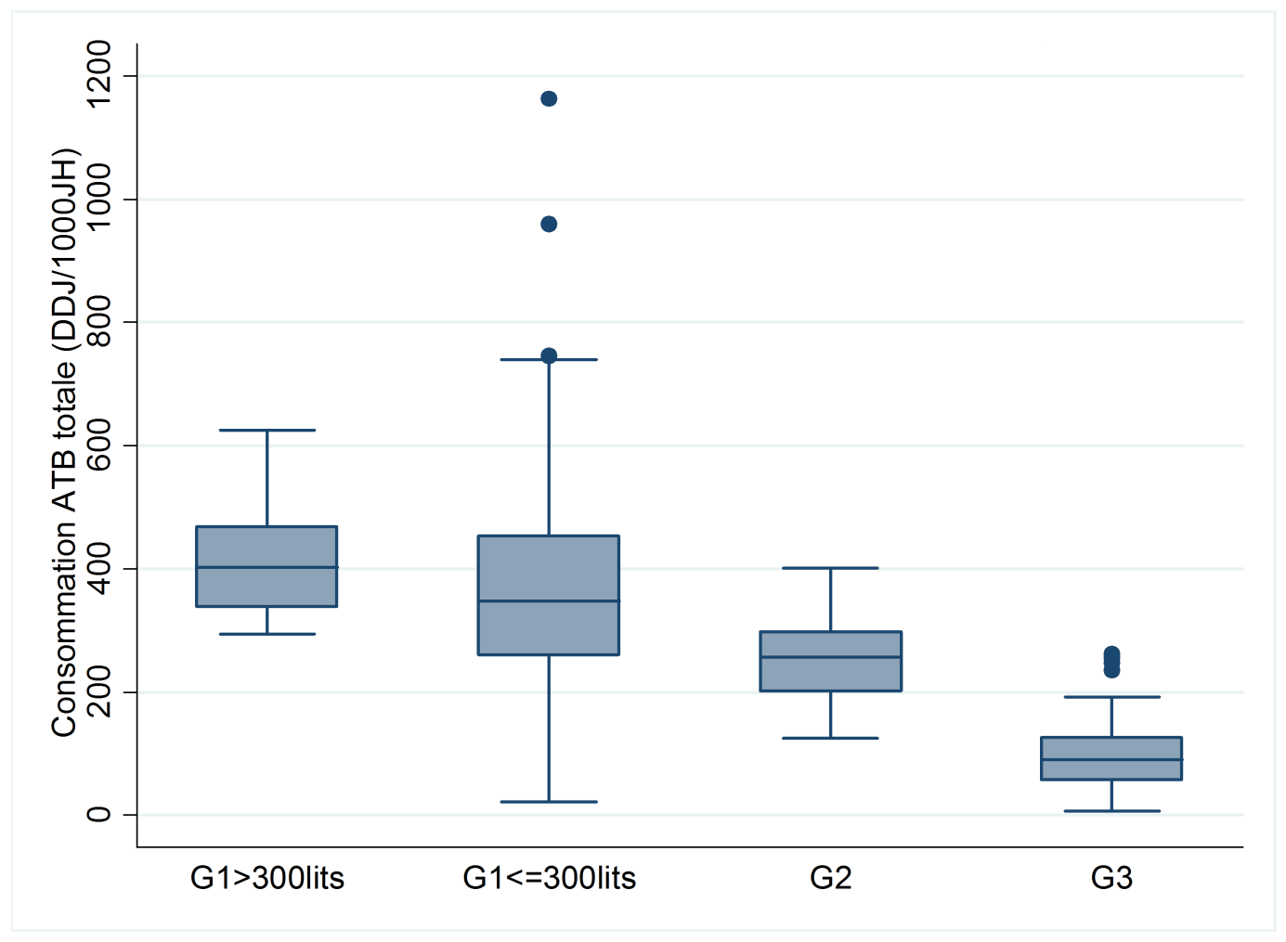
Consommations de β-lactamines

Slide 12
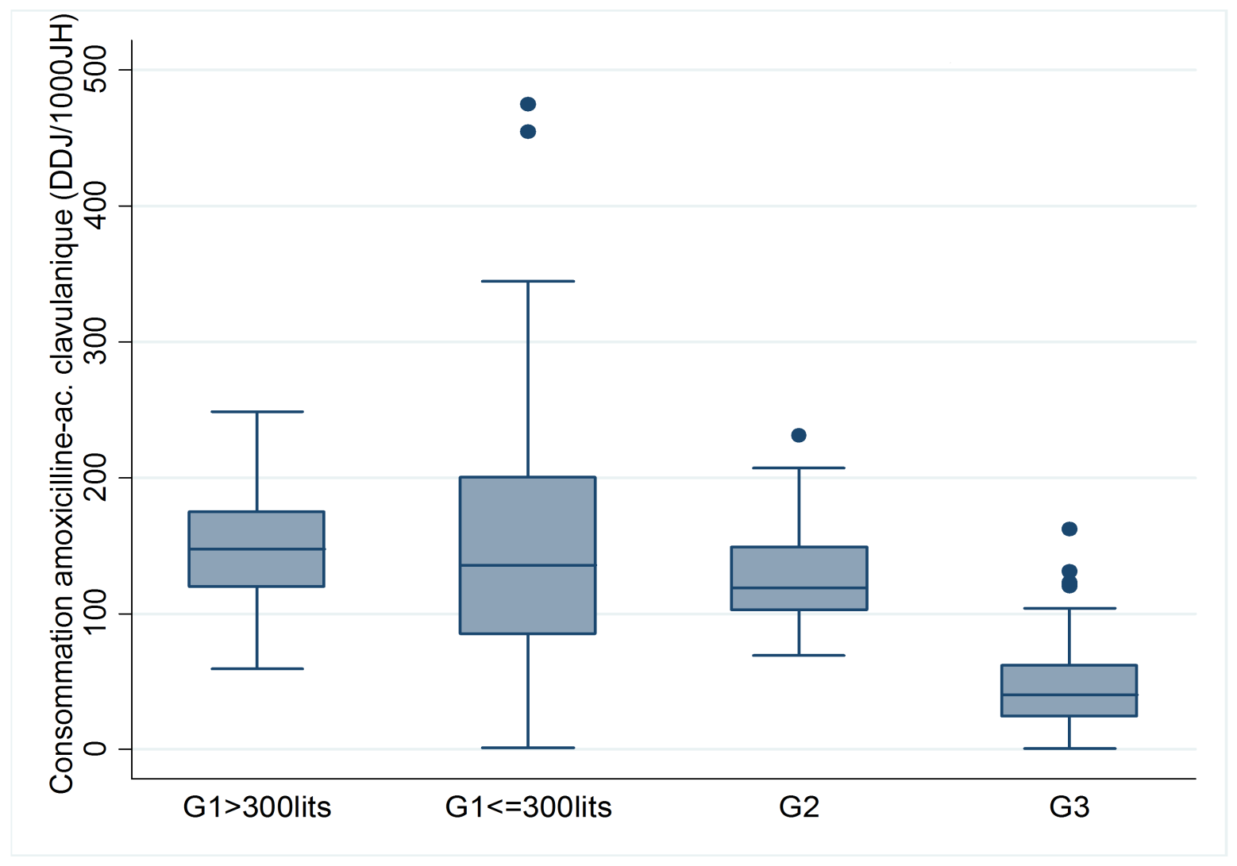
Consommations d’amoxicilline ac. clavulanique

Slide 13
Consommations de c3g

Slide 14
Consommations de carbapénèmes

Slide 15
Consommations d’ATB anti-staphylocoques résistants à la méticilline
Glycopetides + daptomycine + linezolide

Slide 16
Consommations de fluoroquinolones

Slide 17
Consommations par services

Slide 18
participation par services
Type de service | Nb de participants
Médecine (hors réa) | 117
dont hématologie | 9
dont maladies infectieuses | 13
Réanimation | 52
Pédiatrie | 50
Chirurgie | 113
Chirurgie ambulatoire | 48
Gynécologie-Obstétrique | 65
SSR | 125
SLD | 36
Psychiatrie | 45

Slide 19
Consommations totales d’atb

Slide 20
Consommations de β-lactamines

Slide 21
Consommations d’amoxicilline ac. clavulanique

Slide 22
Consommations de c3g

Slide 23
Consommations de c3g
En réanimation, hématologie, maladies infectieuses

Slide 24
Consommations de carbapénèmes

Slide 25
Consommations de carbapénèmes
En réanimation, hématologie, maladies infectieuses

Slide 26
Consommations de fluoroquinolones

Slide 27
Consommations de fluoroquinolones
En réanimation, hématologie, maladies infectieuses

Slide 28
Consommations d’ATB anti-staphylocoques résistants à la méticilline
Glycopetides + daptomycine + linezolide

Slide 29
Consommations d’ATB anti-staphylocoques résistants à la méticilline (2)
Glycopetides + daptomycine + linezolide
En réanimation, hématologie, maladies infectieuses

Slide 30
Consommations en médecine (n=117)
Molécules | Médiane | [p25-p75]
CONSOMMATION TOTALE | 558,1 | [437,3 - 678,8]
β-lactamines | 422,7 | [299,0 - 496,7]
Penicillines | 331,3 | [235,4 - 381,9]
amoxicilline - ac clavulanique | 188,3 | [133,0 - 260,1]
Penicillines A | 88,9 | [49,8 - 125,5]
piperacilline tazobactam | 9,7 | [4,0 - 16,6]
C3G (dont J01DC07 et J01DE) | 59,5 | [41,7 - 80,8]
C3G Inj. inactives sur P. aeruginosa | 48,6 | [32,3 - 65,2]
C3G Inj. actives sur P. aeruginosa | 3,6 | [0,9 - 9,5]
Penemes | 4,5 | [1,8 - 8,9]
Fluoroquinolones | 49,1 | [33,7 - 71,1]
ofloxacine | 16,8 | [9,5 - 27,9]
ciprofloxacine | 12,6 | [7,4 - 22,5]
levofloxacine | 9,1 | [4,2 - 13,5]
MLS* | 22,9 | [14,3 – 37,7]
Macrolides | 14,0 | [7,0 - 22,8]
Imidazoles | 20,8 | [13,3 - 32,2]
Aminosides | 7,8 | [4,0 - 12,5]
Sulfamides | 9,6 | [4,7 - 17,0]
Anti-SARM** | 5,0 | [2,3 - 13,5]
Glycopeptides | 3,8 | [1,7 - 8,3]
vancomycine | 3,5 | [1,6 - 7,7]
*Macrolides, Lincosamides, Streptogramines
**Anti-SARM : Glycopeptides + linezolide + daptomycine

Slide 31
Consommations en chirurgie (n=113)
Molécules | Médiane | [p25-p75]
CONSOMMATION TOTALE | 610,0 | [406,9 - 760,5]
β-lactamines | 418,9 | [284,6 - 543,8]
Penicillines | 250,5 | [155,2 - 369,1]
amoxicilline - ac clavulanique | 153,8 | [95,3 - 226,5]
Penicillines A | 63,6 | [33,2 - 106,5]
piperacilline - tazobactam | 7,7 | [2,0 - 15,4]
C1G (dont J01DC04) | 61,0 | [10,7 - 143,4]
C2G (sauf J01DC04 et J01DC07) | 2,0 | [0,1 - 9,5]
C3G (dont J01DC07 et J01DE) | 29,8 | [10,1 - 63,7]
C3G Inj. inactives sur P. aeruginosa | 22,4 | [7,6 - 50,7]
C3G Inj. actives sur P. aeruginosa | 1,9 | [0,1 - 5,8]
Penemes | 2,6 | [0,4 - 6,9]
Fluoroquinolones | 46,3 | [26,8 - 62,4]
ofloxacine | 19,2 | [7,5 - 33,7]
ciprofloxacine | 10,9 | [4,5 - 16,1]
levofloxacine | 4,0 | [1,0 - 12,7]
Imidazoles | 30,1 | [7,8 - 56,6]
Aminosides | 19,7 | [10,0 - 36,9]
MLS* | 14,0 | [6,7 - 20,2]
Macrolides | 2,9 | [0,6 - 7,7]
Anti-SARM** | 8,1 | [3,1 - 14,3]
Glycopeptides | 5,2 | [2,4 - 11,2]
vancomycine | 6,0 | [2,1 - 11,1]
Sulfamides | 4,5 | [1,2 - 9,5]
*Macrolides, Lincosamides, Streptogramines
**Anti-SARM : Glycopeptides + linezolide + daptomycine

Slide 32
Consommations en chirurgie AMULATOIRE (n=48)
Molécules | Médiane | [p25-p75]
CONSOMMATION TOTALE | 26,5 | [12,1 - 117,4]
β-lactamines | 19,9 | [5,7 - 69,6]
Penicillines | 18,0 | [3,3 - 43,5]
amoxicilline - ac clavulanique | 7,3 | [0,7 - 18,9]
Penicillines A | 6,9 | [0,0 - 23,0]
piperacilline - tazobactam | 0 | [0,0 - 0,0]
C1G (dont J01DC04) | 0,1 | [0,0 - 2,3]
C2G (sauf J01DC04 et J01DC07) | 0 | [0,0 - 0,0]
C3G (dont J01DC07 et J01DE) | 0 | [0,0 - 1,0]
C3G Inj. inactives sur P. aeruginosa | 0 | [0,0 - 0,3]
C3G Inj. actives sur P. aeruginosa | 0 | [0,0 - 0,0]
Penemes | 0 | [0,0 - 0,0]
Fluoroquinolones | 1,3 | [0,0 - 10,3]
ofloxacine | 0,2 | [0,0 - 2,7]
ciprofloxacine | 0 | [0,0 - 0,2]
levofloxacine | 0 | [0,0 - 0,1]
Imidazoles | 0,1 | [0,0 - 3,1]
Aminosides | 0,1 | [0,0 - 3,1]
MLS* | 0,2 | [0,0 - 1,4]
Macrolides | 0 | [0,0 - 0,0]
Anti-SARM** | 0 | [0,0 - 0,0]
Glycopeptides | 0 | [0,0 - 0,0]
vancomycine | 0 | [0,0 - 0,0]
Sulfamides | 0 | [0,0 - 0,0]
*Macrolides, Lincosamides, Streptogramines **Anti-SARM : Glycopeptides + linezolide + daptomycine

Slide 33
Consommations de céphalosporines
Médecine, chirurgie

Slide 34
Consommations de céphalosporines
Chirurgie ambulatoire

Slide 35
Consommations de β-lactamines ne couvrant pas P. aeruginosa
Médecine, chirurgie

Slide 36
Consommations de β-lactamines couvrant P. aeruginosa
Médecine, chirurgie

Slide 37
Consommations en réanimation (n=52)
Molécules | Médiane | [p25-p75]
CONSOMMATION TOTALE | 1416,3 | [1243,5 - 1651,9]
β-lactamines | 902,2 | [779,6 - 1031,5]
Pénicillines | 567,0 | [470,8 - 668,4]
amoxicilline - ac clavulanique | 196,9 | [142,9 - 277,9]
Penicillines A | 191,7 | [129,4 - 263,8]
piperacilline - tazobactam | 95,8 | [65,7-120,9]
C3G (dont J01DC07 et J01DE) | 222,4 | [174,7 - 266,2]
C3G Inj. inactives sur P. aeruginosa | 142,5 | [97,6 - 179,8]
C3G Inj. actives sur P. aeruginosa | 65,9 | [39,8 - 102,4]
Penemes | 68,3 | [38,9 - 104,8]
Imipénème | 36,5 | [15,1 - 68,4]
Fluoroquinolones | 77,7 | [56,1 - 132,2]
ofloxacine | 17,3 | [5,8 - 32,5]
Ciprofloxacine | 30,5 | [17,5 - 66,8]
lévofloxacine | 24,9 | [15,6 - 46,2]
Aminosides | 79,5 | [62,8 - 109,0]
MLS (Macrolides, Lincosamides, Streptogramines) | 76,1 | [57,4 - 106,4]
Macrolides | 67,0 | [42,0 - 92,3]
Anti-SARM (Glycopeptides + linezolide + daptomycine) | 54,8 | [36,4 - 108,4]
Glycopeptides | 26,5 | [18,8 - 52,7]
vancomycine | 26,5 | [18,8 - 52,7]
Daptomycine | 0,8 | [0,0 - 8,3]
Linezolide | 16,0 | [5,8 - 31,0]
Imidazoles | 58,6 | [40,9 - 86,9]
Sulfamides | 34,2 | [19,1 - 65,8]

Slide 38
Consommations de β-lactamines ne couvrant pas P. aeruginosa
En réanimation

Slide 39
Consommations de β-lactamines couvrant P. aeruginosa
En réanimation
Notes:
A refaire !

Slide 40
Consommations de fluoroquinolones
En réanimation

Slide 41
Consommations en gynéco-obstétrique (n=65)
Molécules | Médiane | [p25-p75]
CONSOMMATION TOTALE | 344,9 | [261,9 - 446,9]
β-lactamines | 323,9 | [228,7 - 419,1]
Penicillines | 308,5 | [205,9 - 387,1]
amoxicilline - ac clavulanique | 60,6 | [37,9 - 99,3]
Penicillines A | 220,8 | [137,2 - 290,6]
C3G (dont J01DC07 et J01DE) | 10,5 | [5,8 - 19,7]
C3G Orales (dont J01DC07) | 6,4 | [2,9 - 11,7]
C3G Inj. inactives sur P. aeruginosa | 4,9 | [1,9 - 8,4]
C3G Inj. actives sur P. aeruginosa | 0 | [0,0 - 0,0]
MLS* | 7,8 | [4,7 - 12,1]
Macrolides | 2,5 | [0,6 - 4,5]
Fluoroquinolones | 4,3 | [1,4 - 7,7]
ofloxacine | 2,5 | [0,2 - 6,7]
Imidazoles | 5,8 | [1,0 - 9,7]
Aminosides | 2,8 | [1,3 - 6,0]
Sulfamides | 0 | [0,0 - 0,8]
Anti-SARM** | 0 | [0,0 - 0,2]
*Macrolides, Lincosamides, Streptogramines
**Anti-SARM : Glycopeptides + linezolide + daptomycine

Slide 42
Consommations en ssr (n=125)
Molécules | Médiane | [p25-p75]
CONSOMMATION TOTALE | 180,7 | [130,1 - 240,7]
β-lactamines | 113,6 | [82,1 - 155,8]
Penicillines | 98,5 | [70,5 - 140,3]
amoxicilline - ac clavulanique | 54,0 | [39,2 - 75,1]
Penicillines A | 35,7 | [23,0 - 53,2]
C3G (dont J01DC07 et J01DE) | 11,4 | [6,8 - 17,1]
C3G Orales (dont J01DC07) | 1,6 | [0,7 - 3,3]
C3G Inj. inactives sur P. aeruginosa | 7,1 | [2,7 - 11,9]
C3G Inj. actives sur P. aeruginosa | 0,6 | [0,0 - 2,0]
Penemes | 0,7 | [0,0 - 2,6]
Fluoroquinolones | 25,0 | [15,0 - 33,5]
ofloxacine | 7,7 | [4,0 - 11,9]
ciprofloxacine | 5,4 | [3,5 - 10,4]
levofloxacine | 5,7 | [2,0 - 10,2]
norfloxacine | 0,6 | [0,1 - 2,1]
MLS* | 8,3 | [5,7 - 13,6]
Macrolides | 2,7 | [1,6 - 5,8]
Streptogramines | 2,6 | [1,3 - 4,9]
Sulfamides | 6,1 | [3,4 - 10,2]
Imidazoles | 3,1 | [1,1 - 5,9]
Aminosides | 0,6 | [0,1 - 1,3]
Anti-SARM** | 1,0 | [0,2 - 2,5]
Glycopeptides | 0,6 | [0,1 - 1,9]
*Macrolides, Lincosamides, Streptogramines
**Anti-SARM : Glycopeptides + linezolide + daptomycine

Slide 43
Consommations en sLD (n=36)
Molécules | Médiane | [p25-p75]
CONSOMMATION TOTALE | 69,7 | [46,3 - 86,1]
β-lactamines | 56,4 | [36,5 - 65,1]
Penicillines | 48,9 | [32,1 - 55,9]
amoxicilline - ac clavulanique | 30,6 | [19,7 - 38,3]
Penicillines A | 12,8 | [9,5 - 19,1]
C3G (dont J01DC07 et J01DE) | 6,3 | [4,1 - 7,9]
C3G Orales (dont J01DC07) | 0,4 | [0,0 - 1,2]
C3G Inj. inactives sur P. aeruginosa | 4,7 | [3,4 - 6,6]
Fluoroquinolones | 3,6 | [1,4 - 6,2]
ofloxacine | 1,1 | [0,5 - 2,3]
ciprofloxacine | 0,6 | [0,2 - 1,7]
levofloxacine | 0,1 | [0,0 - 0,9]
norfloxacine | 0 | [0,0 - 0,9]
MLS* | 3,2 | [1,6 - 5,6]
Macrolides | 0,5 | [0,3 - 2,6]
Streptogramines | 1,9 | [1,0 - 2,9]
Sulfamides | 1,1 | [0,4 - 2,7]
Imidazoles | 1,6 | [0,9 - 2,7]
Aminosides | 0,2 | [0,0 - 0,5]
Anti-SARM** | 0 | [0,0 - 0,1]
*Macrolides, Lincosamides, Streptogramines
**Anti-SARM : Glycopeptides + linezolide + daptomycine

Slide 44
Consommations en psychiatrie (n=45)
Molécules | Médiane | [p25-p75]
CONSOMMATION TOTALE | 60,2 | [39,6 - 86,0]
β-lactamines | 39,2 | [28,4 - 62,5]
Penicillines | 36,2 | [27,0 - 60,0]
amoxicilline - ac clavulanique | 21,4 | [12,6 - 36,0]
Penicillines A | 18,9 | [9,8 - 25,4]
C3G (dont J01DC07 et J01DE) | 0,7 | [0,2 - 1,7]
C3G Orales (dont J01DC07) | 0,3 | [0,0 - 0,8]
C3G Inj. inactives sur P. aeruginosa | 0,0 | [0,0 - 0,4]
MLS* | 3,8 | [2,3 - 5,6]
Macrolides | 1,7 | [0,7 - 2,8]
Streptogramines | 1,4 | [0,4 - 2,3]
Fluoroquinolones | 4,1 | [1,6 - 5,6]
ofloxacine | 1,9 | [0,3 - 3,7]
ciprofloxacine | 0,3 | [0,0 - 1,0]
levofloxacine | 0,0 | [0,0 - 0,4]
norfloxacine | 0,1 | [0,0 - 0,8]
Sulfamides | 0,6 | [0,0 - 2,0]
Imidazoles | 0,5 | [0,0 - 1,0]
*Macrolides, Lincosamides, Streptogramines

Slide 45
ÉVOLUTION DES Consommations
Cohorte de 115 établissements sur les 5 dernières années
2013-2017
Type d’ES | Nb de participants
CHR / CHU | 11
CH / CHG | 20
MCO | 49
SSR | 29
Etab. psychiatrique | 6
Total | 115

Slide 46
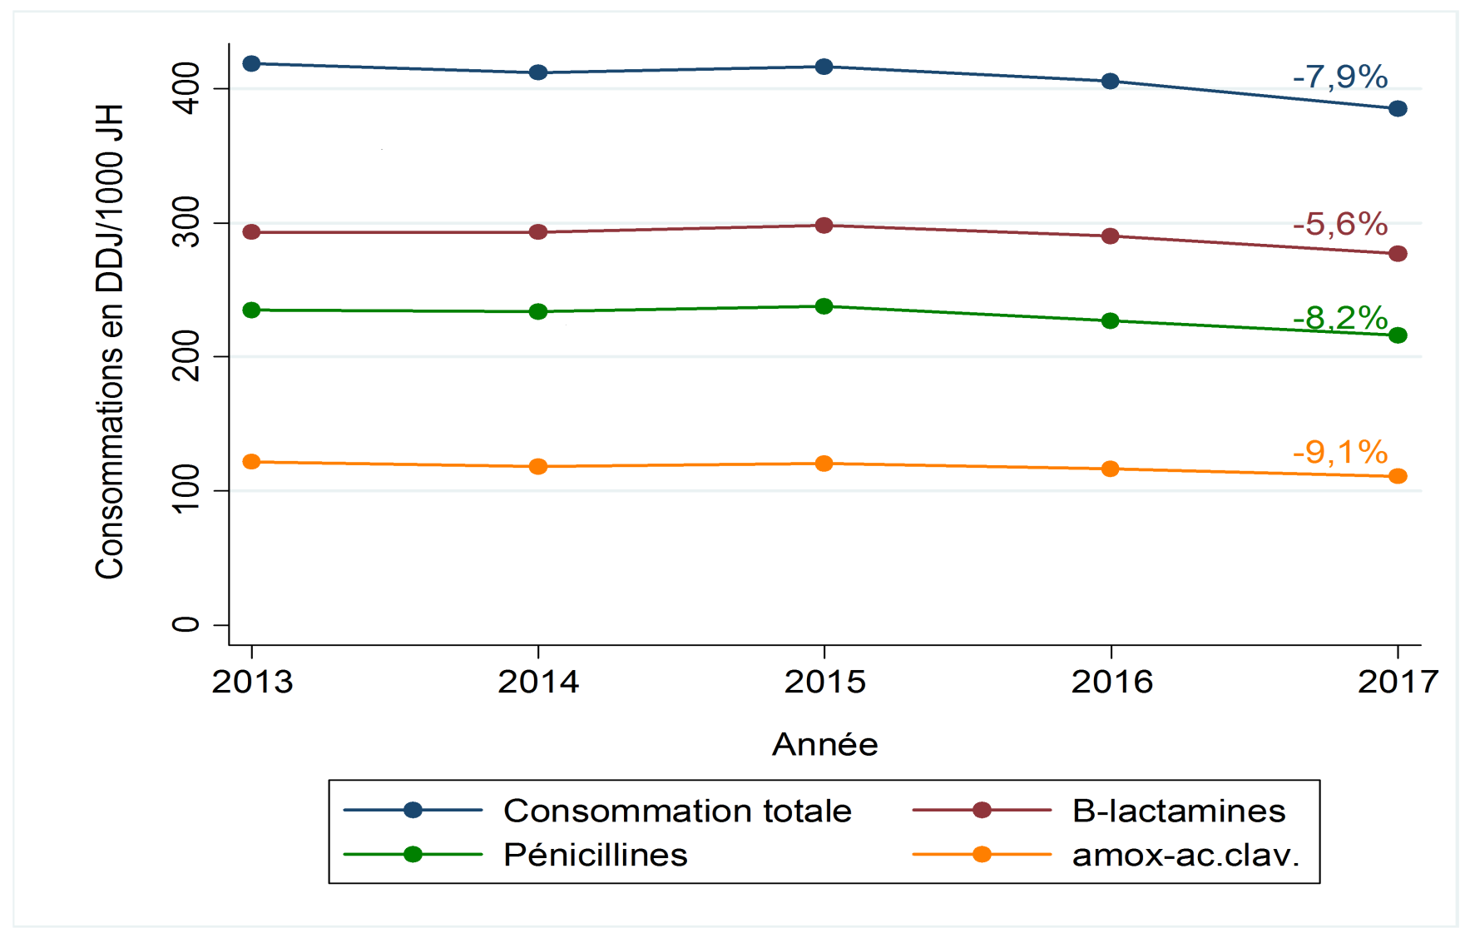
Consommations totales, β-lactamines, pénicillines, amoxicilline -ac. clavulanique

Slide 47
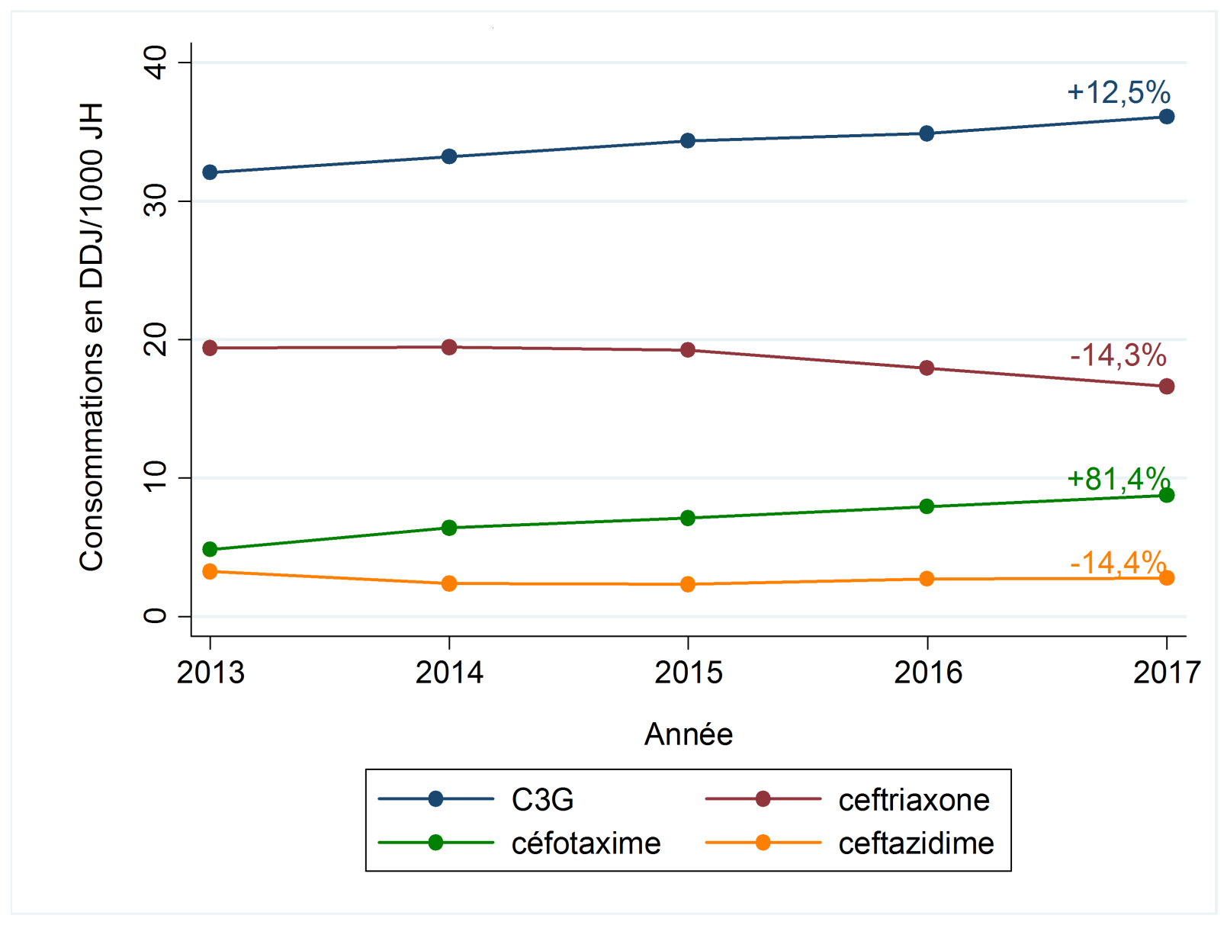
Consommations de c3g

Slide 48
Consommations de fluoroquinolones

Slide 49
Consommations de pénèmes

Slide 50
Consommations de glycopeptides

Slide 51
Consommations d’ATB anti-staphylocoques résistants à la méticilline
Glycopetides + daptomycine + linezolide

Slide 52
Évolution des consommations en réanimation
Cohorte de 17 établissements sur les 5 dernières années
2013-2017
Type d’ES | Nb de participants
CHR / CHU | 4
CH / CHG | 9
MCO | 4
Total | 17

Slide 53
Consommations en réanimation totales et β-lactamines

Slide 54
Consommations en réanimation
Pipéracilline-tazobactam, C3G

Slide 55
Consommations en réanimation
Pénèmes, colistine

Slide 56
Consommations en réanimation
Fluoroquinolones
56

Slide 57
Consommations en réanimation
ATB anti-staphylocoques résistants à la méticilline
Glycopetides + daptomycine + linezolide

